Slide 1
Ознакомление дошкольников с различными видами спорта в рамках тематической недели «Спортивная Мордовия» Мастер- класс «Сноубордист» (с использованием нетрадиционных техник)
Ивочкина Оксана Николаевна воспитатель, МАДОУ «Центр развития ребенка – детский сад №90»

Slide 2
Цель. Повышение уровня профессиональной компетентности педагогов по обучению детей технологии изготовления «Сноубордиста» из нетрадиционного материала.
Обучающие задачи:
Обучать детей различным способам преобразования материалов
Формировать знания о свойствах различных материалов
Отрабатывать навыки работы с нетрадиционными материалами и соблюдать аккуратность во время работы

Slide 3
Развивающие задачи:
Способствовать развитию интереса детей к изготовлению поделок из нетрадиционных материалов своими руками;
Содействовать формированию творческих и конструктивных способностей детей;
Способствовать развитию воображения, логического мышления, зрительного и слухового восприятия, творческой активности;
Развитие диалогической речи;
Развивать навык работы с пластилином: скатывание, сплющивание. Развивать мелкую моторику пальцев рук

Slide 4
Воспитательные задачи:
Воспитывать самостоятельность, любовь к различным видам спорта, желание поделиться знаниями с другими сверстниками, взрослыми;
Воспитывать аккуратность, усидчивость, интерес к деятельности;
Воспитывать чувство уважения к спортсмену и чувство гордости за его успехи.

Slide 5
Словарная работа: сноубордист, сноуборд, сноубординг, инвентарь, снежные склоны.
Предварительная работа:
Рассматривание иллюстраций с видами спорта и спортинвентаря; спортивных объектов рес.Мордовии; спортсменов Мордовии; беседы о зимних видах спорта, просмотров мультфильмов: "Снежные дорожки", "Шайбу! Шайбу!"; просмотр презентации о зимних видах спорта; дидактическая игра «Снаряди спортсмена», «Сложи картинку», «Что к чему».
Раскрашивание заготовок.

Slide 6
Тип занятия : комбинированный - изучение нового материала по средствам нетрадиционной техники выполнения с элементами практической отработки
Оформление группы: выставка поделок выполненных из нетрадиционного материала. Методы: Словесный Практический Наглядный

Slide 7
Материал: наглядный: образец раздаточный: пластилин, шар из пенопласта, деревянная прищепка, шпатель деревянный, декоративные ладошки, синельная проволока
Оборудование: проектор, проекционный экран

Slide 8
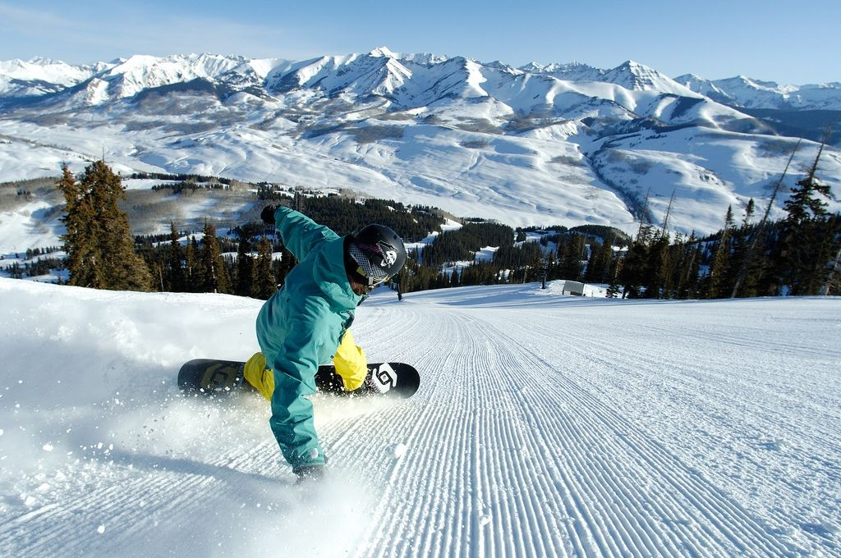

Slide 9
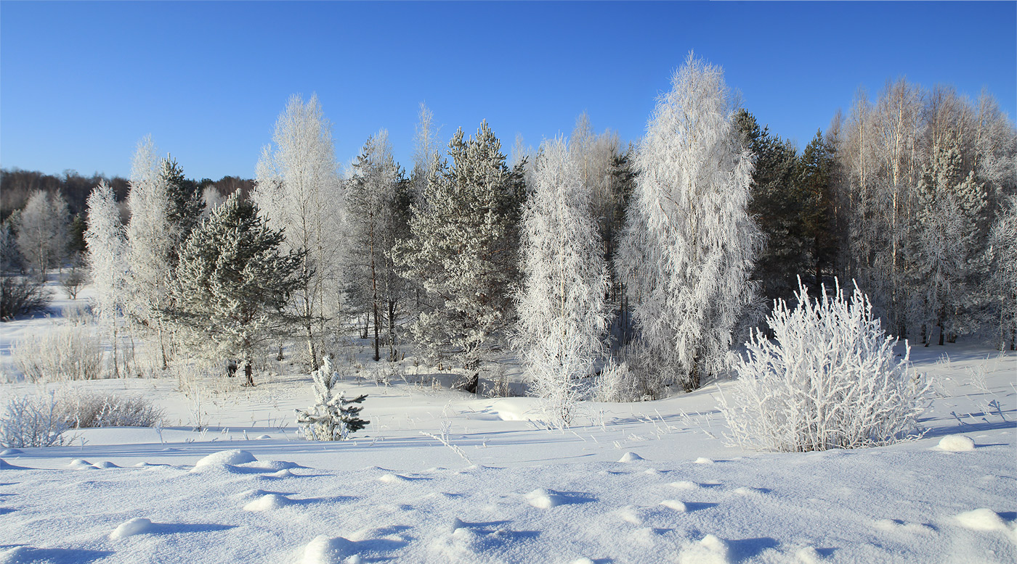

Slide 10
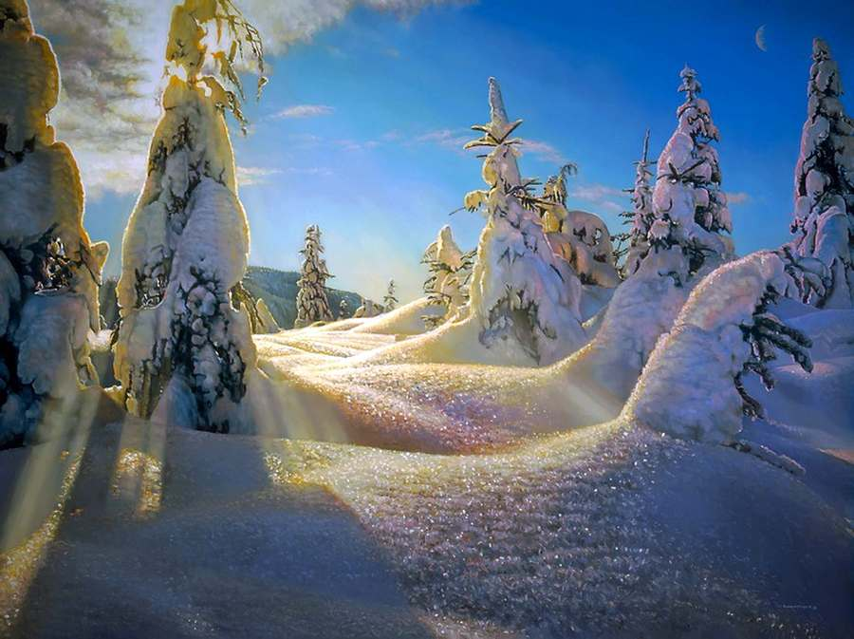

Slide 11
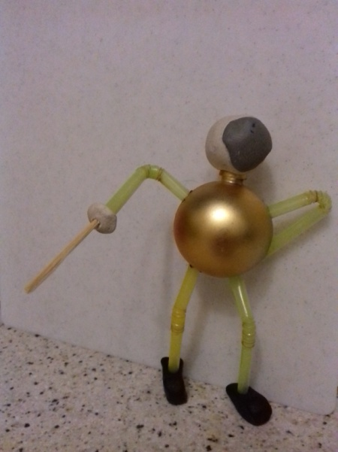
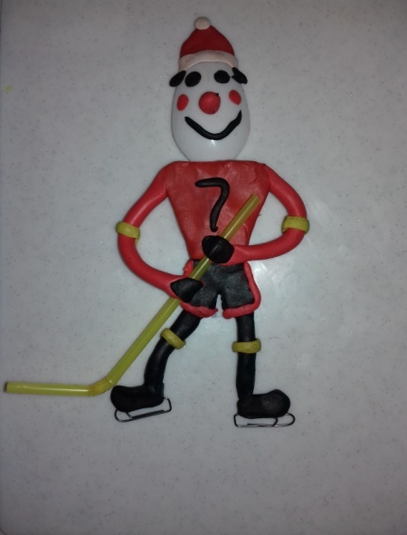
Поделки из нетрадиционного материала

Slide 13
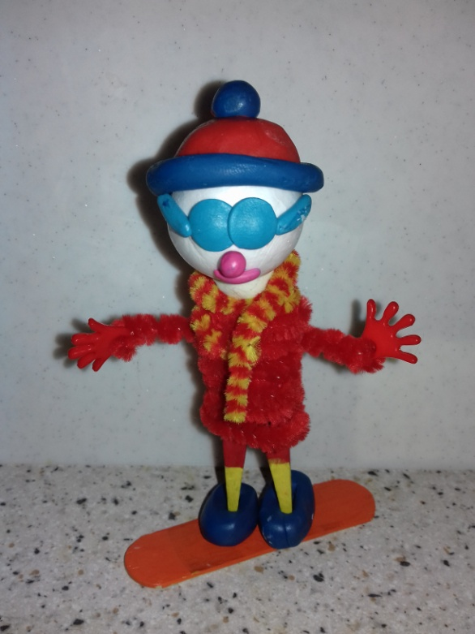

Slide 15
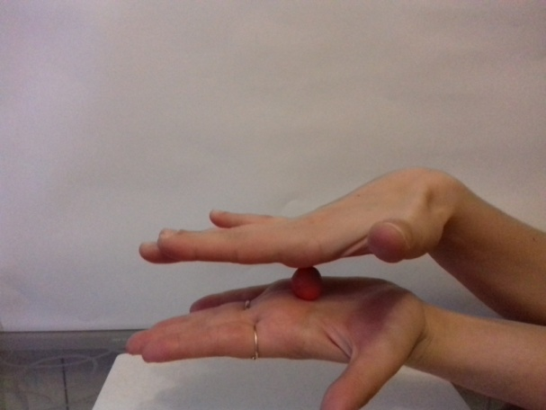
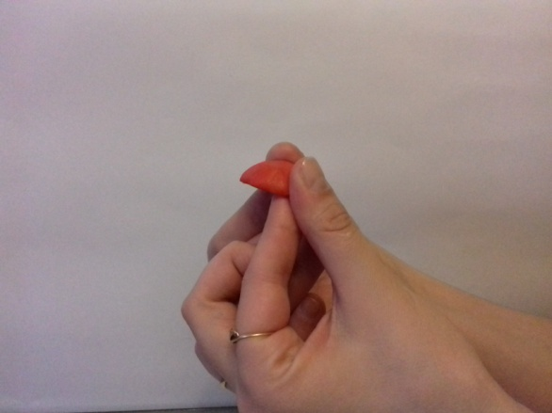
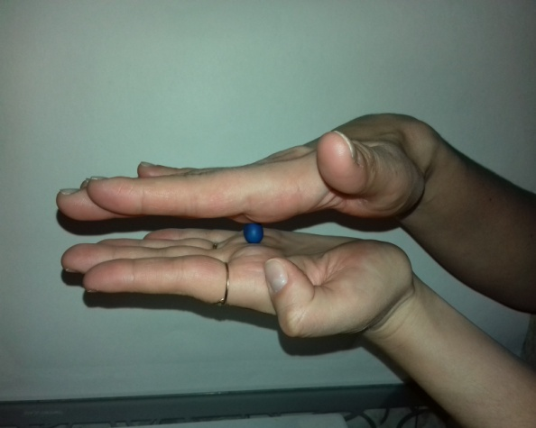
Этапы работы Первый этап:
1
2
3
4

Slide 16
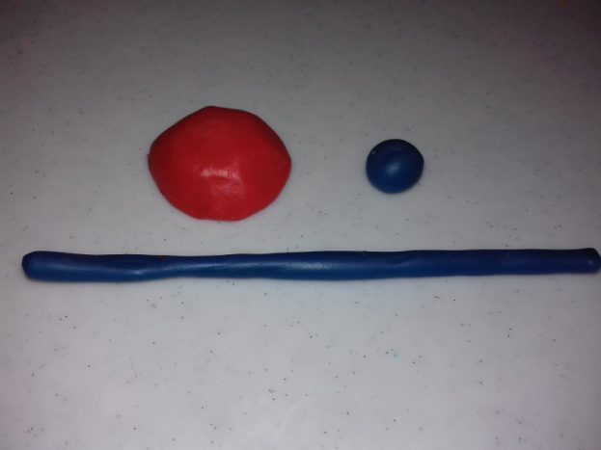
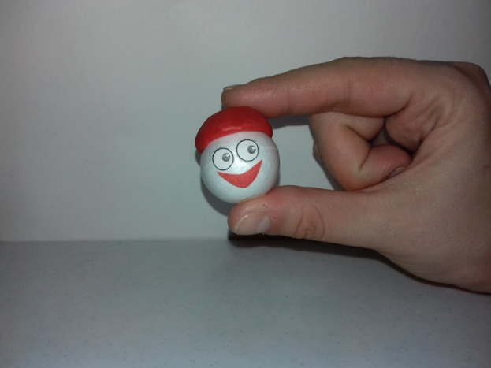
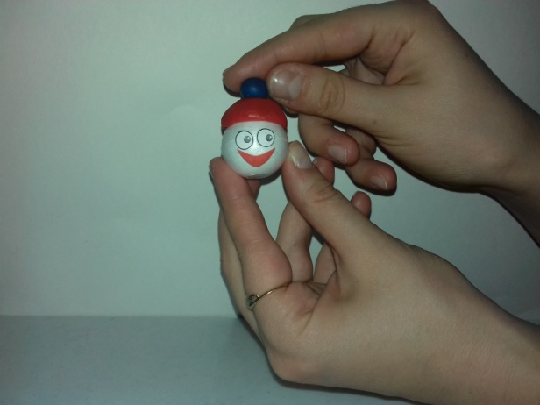
5
6
7
8

Slide 17
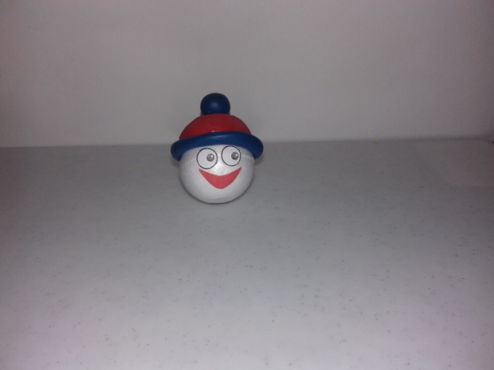
9
10

Slide 18
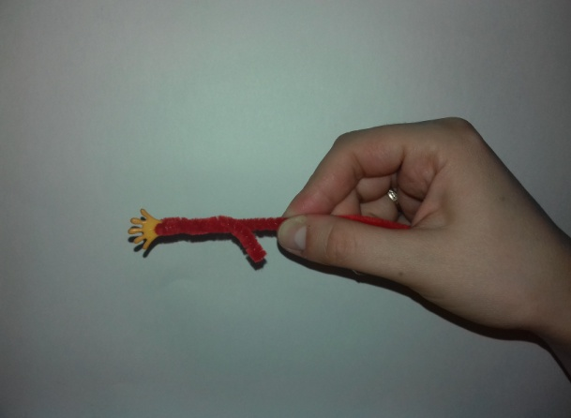
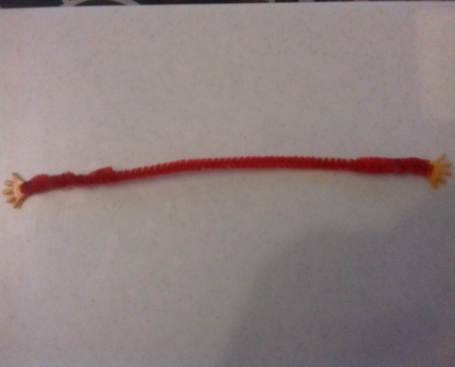
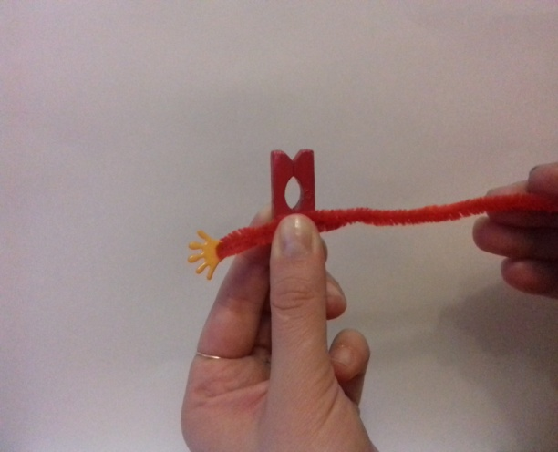
Второй этап:
1
2
3
4

Slide 19
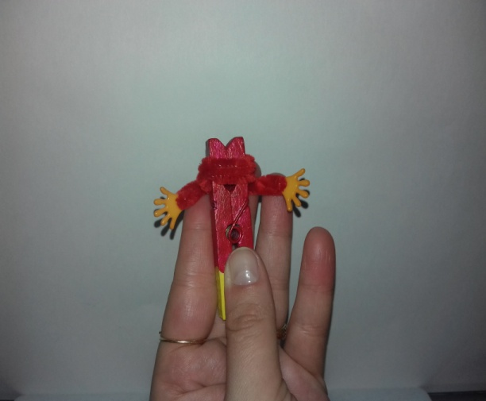
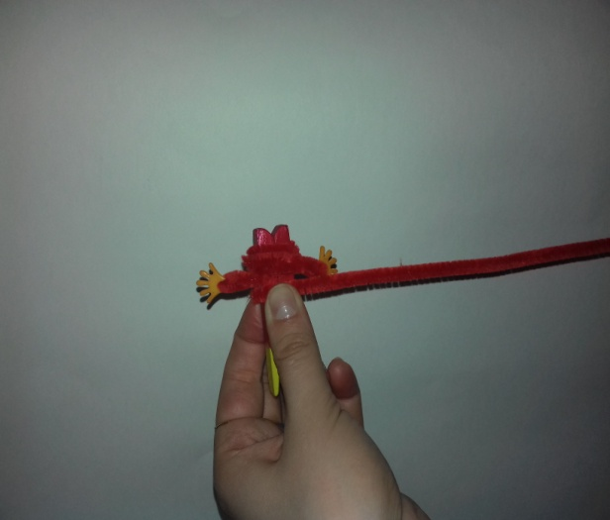
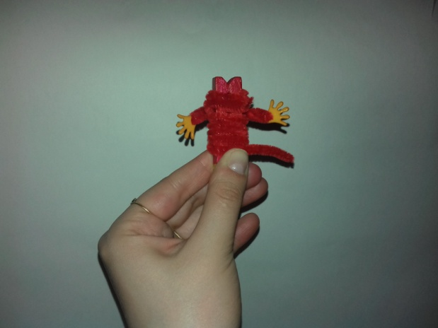
5
6
7
8

Slide 20
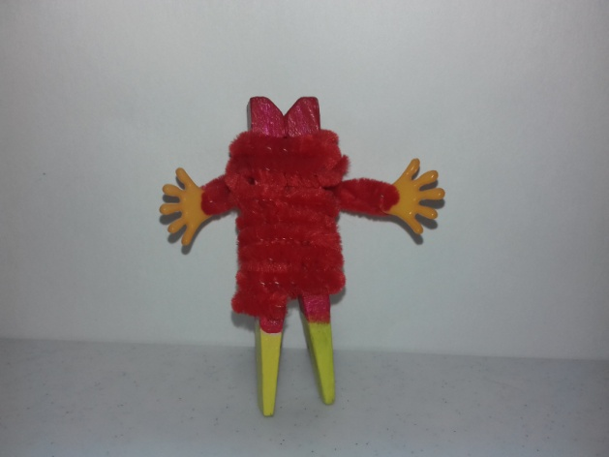
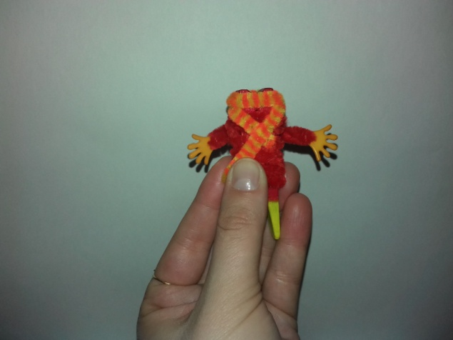
9
10
11

Slide 21
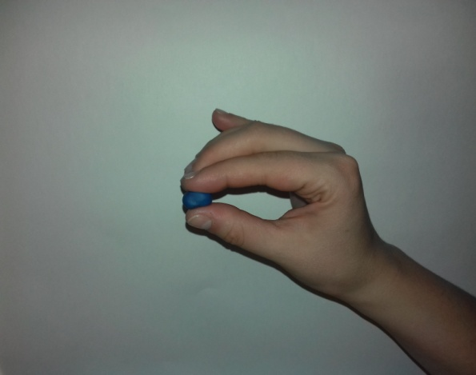
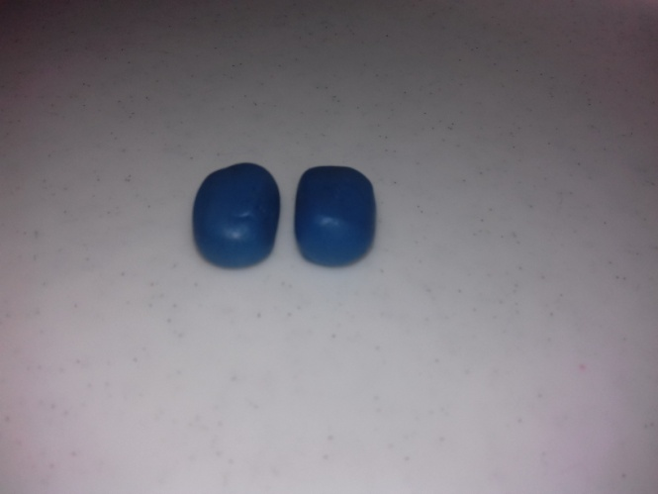
Третий этап
1
2
3

Slide 22
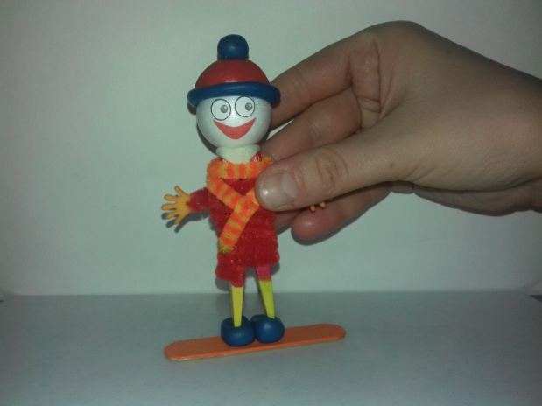
Четвертый этап
2
1

Slide 23
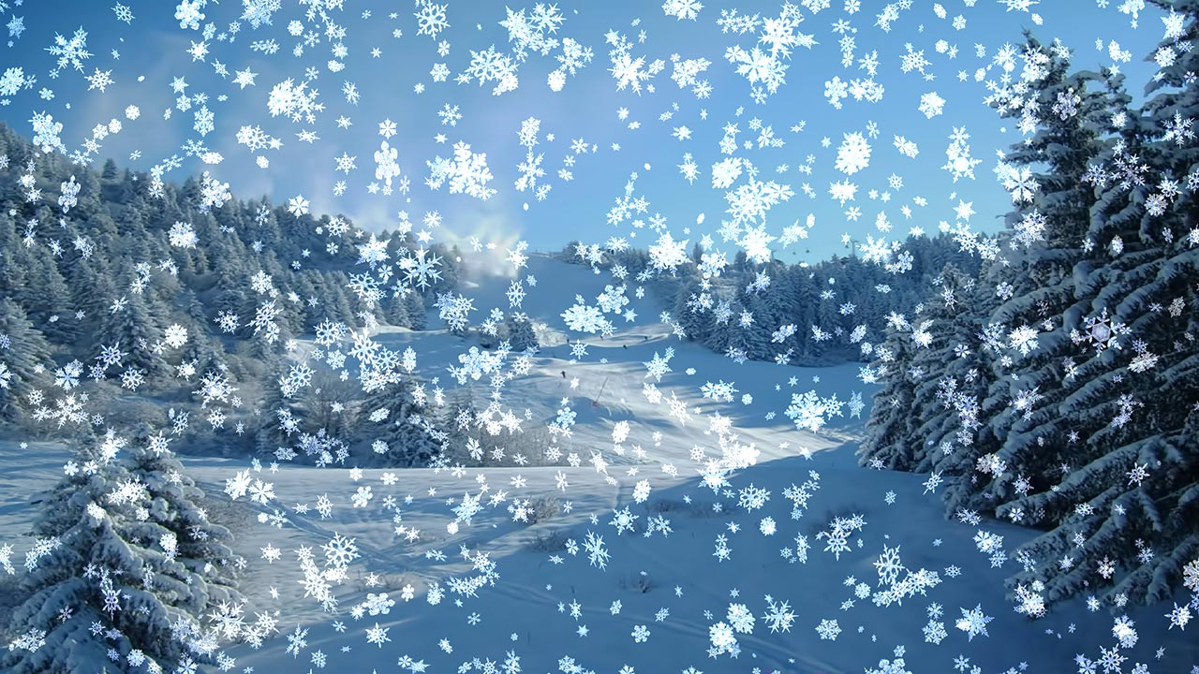
ё

Slide 24
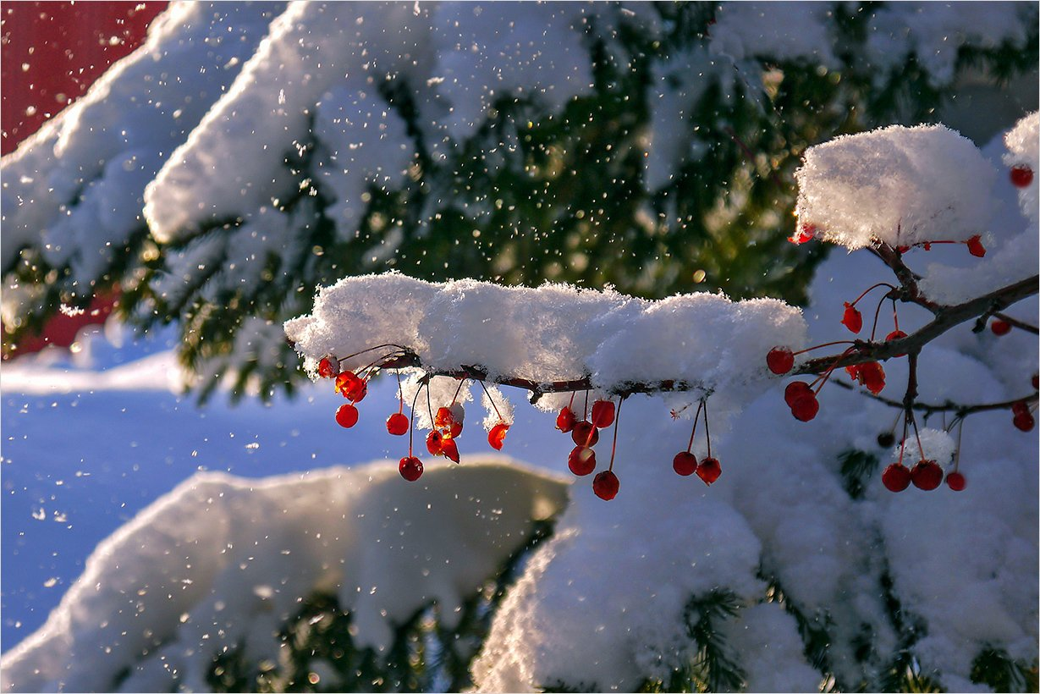

Slide 26
СПАСИБО ЗА ВНИМАНИЕ!

